Slide 1
Superant l’Humà en “Flappy Bird”
Un Estudi sobre l’Aprenentatge Automàtic

Slide 2
Introducció
En aquest treball, explorem les possibilitats de la Intel·ligència Artificial (IA) per a jugar al joc “Flappy Bird” utilitzant algoritmes avançats d'aprenentatge adaptatiu. L'ús combinat de mutacions i altres factors permet l'obtenció d'un model neuronal més eficient i capaç de realitzar càlculs ràpids. El model neuronal desenvolupat en aquest treball és capaç d’aprendre i adaptar-se a les condicions del joc. En aquesta recerca es demostra com la corba de l’aprenentatge és logarítmica i depèn fortament dels diferents comportaments de la IA a partir de les variables de mutacions, inputs i població.

Slide 3
Que es una ia(Machine learning o aprenentatge automatic?)
Les xarxes neuronals són un sistema de ML (Machine Learning o Aprenentatge Automàtic) que es basa en la biologia, en l’estructura neuronal dels animals. Aquestes xarxes es representen en forma de graf, on els vèrtexs són les neurones encarregades d’emmagatzemar la informació i on les arestes són les connexions encarregades de transformar aquesta informació i transmetre-la a les neurones connectades.

Slide 4
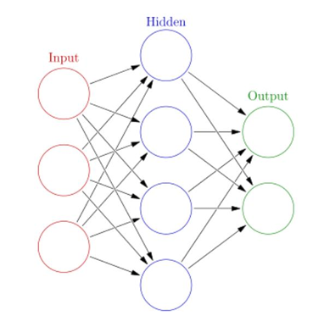
Què és una xarxa neuronal i com funciona

Slide 5
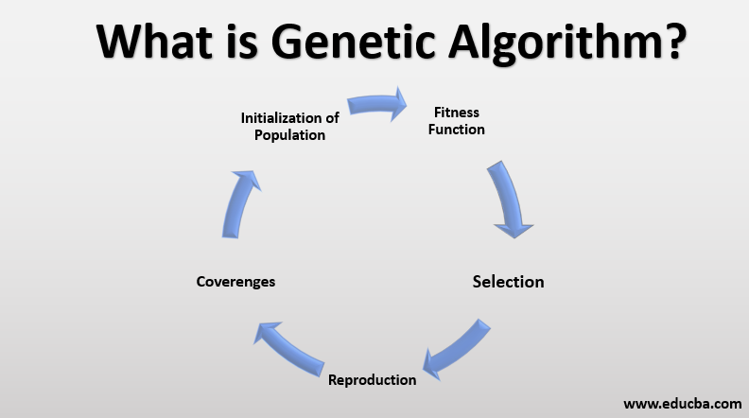
Què és l’algoritme neat

Slide 6
LA APPFLY IA: FLAPPY BIRD
Flappy Bird és un joc que es va popularitzar a partir de l'any 2013 i que consisteix a controlar un ocell que ha de volar entre una sèrie de tubs cilíndrics que apareixen a la pantalla. Per mantenir-lo en vol, el jugador ha de tocar la pantalla enlairant l'ocell lleugerament, i si no es toca, l'ocell cau a causa de la gravetat. L'objectiu principal és passar entre els tubs sense xocar-hi ni caure a terra, i cada cop que l'ocell passa amb èxit entre dos tubs, el jugador guanya un punt.

Slide 7
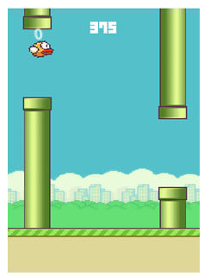
Com juntem el flappy bird a la IA?
FITNESS, INPUTS, ALTRES CONSTANTS

Slide 8
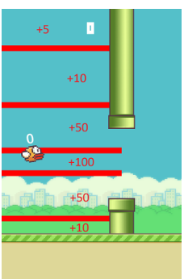
La ia en el context flappy bird

Slide 9
*aplicación* *mostra del aprenentatge*

Slide 10
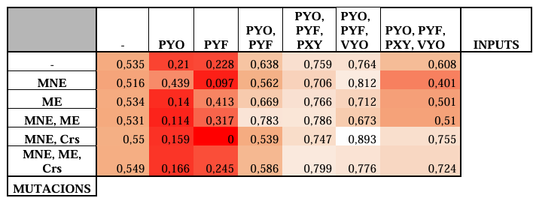
Què analitzem? L’aprenentatge

Slide 11
Què busquem trobar en l’anàlisis de l’aprenentatge?
L'anàlisi d'aquesta tendència logarítmica a priori pot semblar poc útil, però té bastants aplicacions. Per exemple, permet predir els ràpids guanys inicials de fitness seguits d'un altiplà, de manera que es pot determinar quin és el millor moment per aturar l’aprenentatge o afegir nous reptes a l’aprenentatge per obtenir uns millors resultats.

Slide 12
Resultats de les anàlisis

Slide 13
COM AFECTEN LES VARIABLES A L’APENENTATGE
com les diferents variables d'entrada (inputs) i les seves combinacions influeixen en l'aprenentatge i el rendiment de la xarxa neuronal en el joc Flappy Bird. A través d'aquest anàlisi, compararem escenaris en què la xarxa disposa de diferents tipus d'informació, per tal de determinar quina és més rellevant per a la seva capacitat de prendre decisions efectives. Això ens permetrà entendre millor les necessitats d'informació de l'IA i com aquestes afecten els seus resultats en el joc.

Slide 14
Conclusió de l’anàlisi

